Slide 1
Разъяснение требований законодательства о ПОД/ФТ
г. Нур-Султан, февраль 2022 г.

Slide 2
Статья 3. Субъекты финансового мониторинга
В соответствии с Законом Республики Казахстан от 10 июня 2014 года № 206-V «О внесении изменений м дополнений в некоторые законодательные акты Республики Казахстан по вопросам противодействия легализации (отмыванию) доходов, полученных преступным путем, и финансированию терроризма» Бухгалтерские организации и профессиональные бухгалтера, осуществляющие предпринимательскую деятельность отнесены к субъектам финансового мониторинга.

Slide 3
Бухгалтерские организации и профессиональные бухгалтеры, осуществляющие предпринимательскую деятельность в сфере бухгалтерского учета, аудиторские организации являются субъектами финансового мониторинга согласно подпункту 8, пункта 1 статьи 3, Закона о ПОД/ФТ.
Для субъектов финансового мониторинга имеется ряд процедур для соблюдения Закона и требовании нормативно правовых актов:
Закон Республики Казахстан от 28 августа 2009 года № 191-IV «О противодействии легализации (отмыванию) доходов, полученных преступным путем, и финансированию терроризма»;
Приказ Председателя Агентства Республики Казахстан по финансовому мониторингу от 22 февраля 2022 года № 13 «Об утверждении Правил представления субъектами финансового мониторинга сведений и информации об операциях, подлежащих финансовому мониторингу, и признаков определения подозрительной операции»;
«Требования к правилам внутреннего контроля в целях противодействия легализации (отмыванию) доходов, полученных преступным путем, и финансированию терроризма для не финансового сектора» утверждены Председателем Агентства Республики Казахстан по финансовому мониторингу от 28 февраля 2020 года № 18

Slide 4
5 Программ разработки ПВК
ОРГАНИЗАЦИЯ ВНУТРЕННЕГО КОНТРОЛЯ
01
какие операции являются подозрительными?
в каких случаях отказ либо прекращение?
сколько и как хранить данные?
кто является ответственным лицом и его функции?
УПРАВЛЕНИЕ РИСКОВ
02
Разрабатываются (минимум) 2 уровня риска (высокий /низкий):
по типу клиента
по рискам услуг
по способам предоставления
ПВК
ИДЕНТИФИКАЦИЯ КЛИЕНТОВ
03
Фиксирование и проверка сведений о клиенте по:
- отсутствие в Перечне и иностранные лица
меры в зависимости от уровня риска
анкета (досье) клиента
ПРОГРАММЫ
МОНИТОРИНГ И ИЗУЧЕНИЕ ОПЕРАЦИЙ
04
изучение клиента
задачи ответственного работника
анализ рисков
05
ПОДГОТОВКА И ОБУЧЕНИЕ СФМ
Обучение сотрудников в соответствии с утвержденными требованиями Агентства

Slide 5
Основные нарушения по КоАП
ПВК
1
От 233 – 1 458 тыс. тенге
5
Рассмотрение запроса
Нарушения
требований ПОД/ФТ
От 87 – 875 тыс. тенге
ИЗВЕЩЕНИЕ КЛИЕНТОВ
От 146 -1 283 тыс. тенге
2
6
Меры по НПК
От 87 – 875 тыс. тенге
Не информирование (СПО)
3
От 146 – 1 167 тыс. тенге
По обучению
4
7
Не информирование (ПО)
От 58 – 583 тыс. тенге
От 87 – 875 тыс. тенге

Slide 6
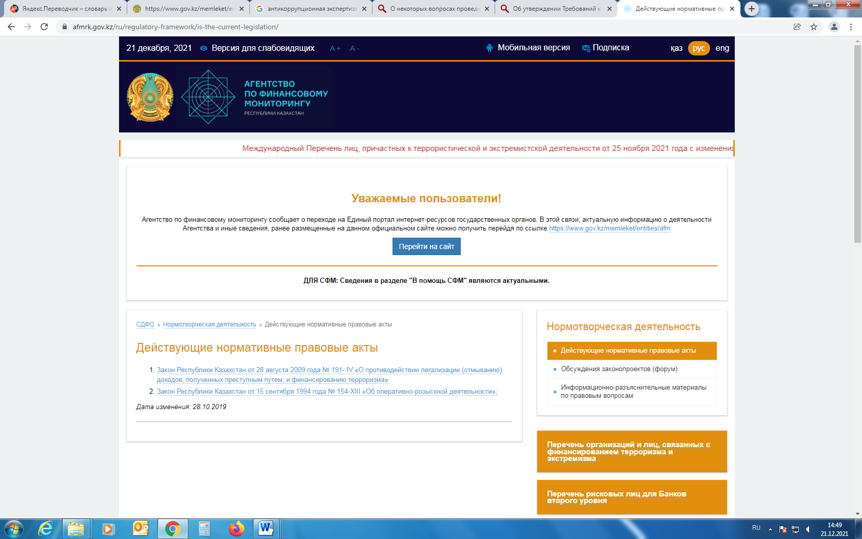
Агентство Республики Казахстан по финансовому мониторингу
Для регистрации необходимо нажать на вкладку СДФО

Slide 7
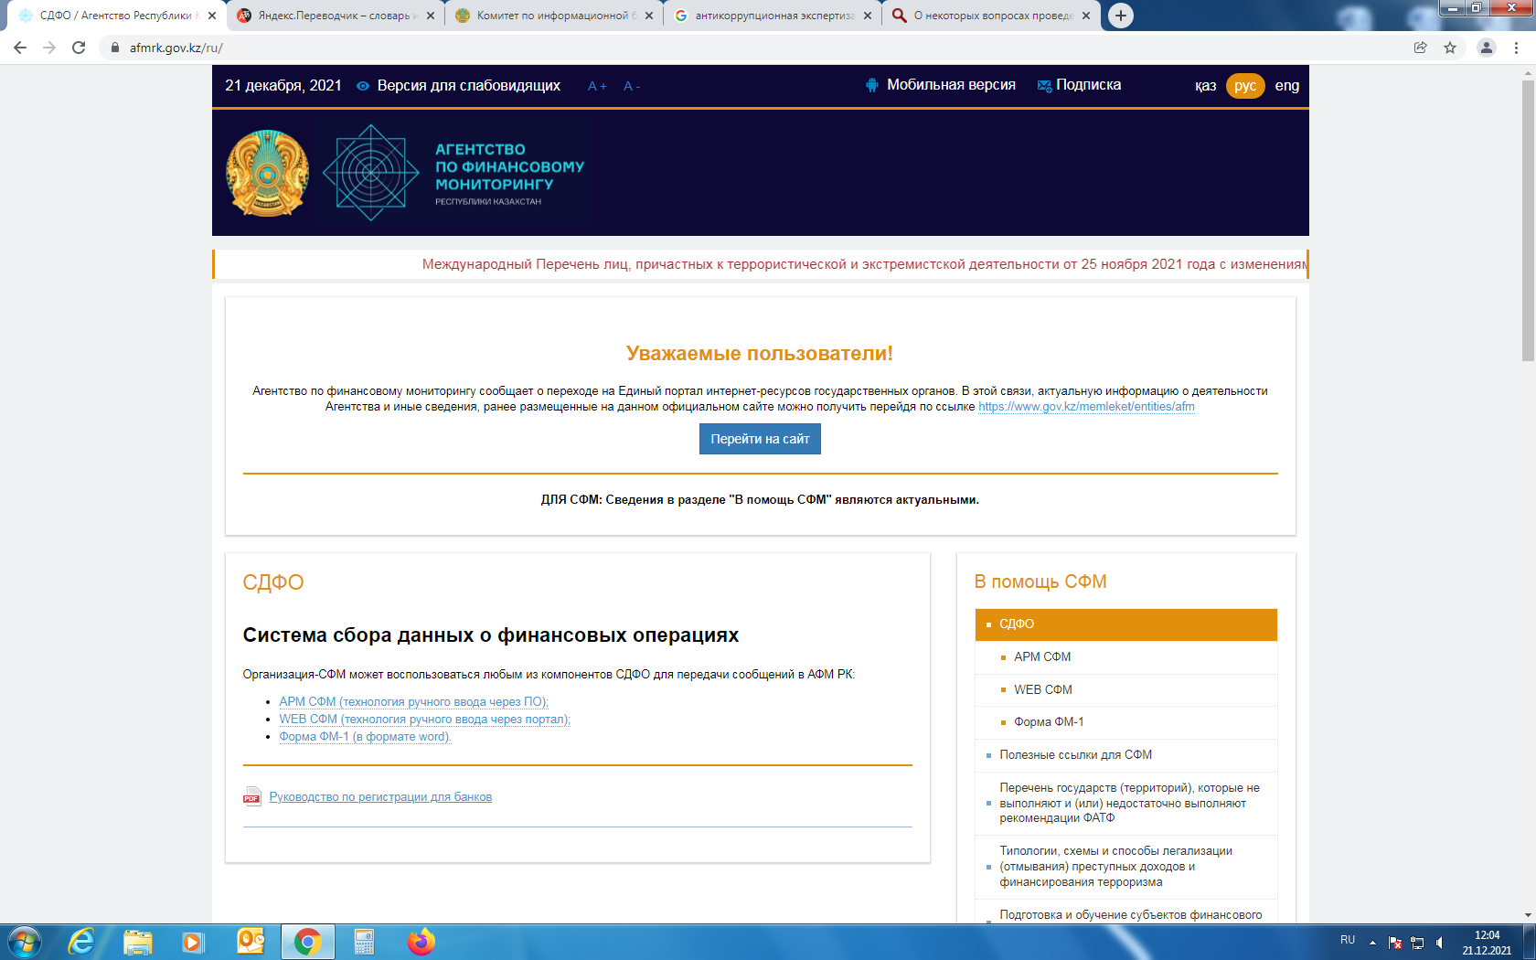
2. Далее выбираем систему WEB СФМ для регистрации

Slide 8
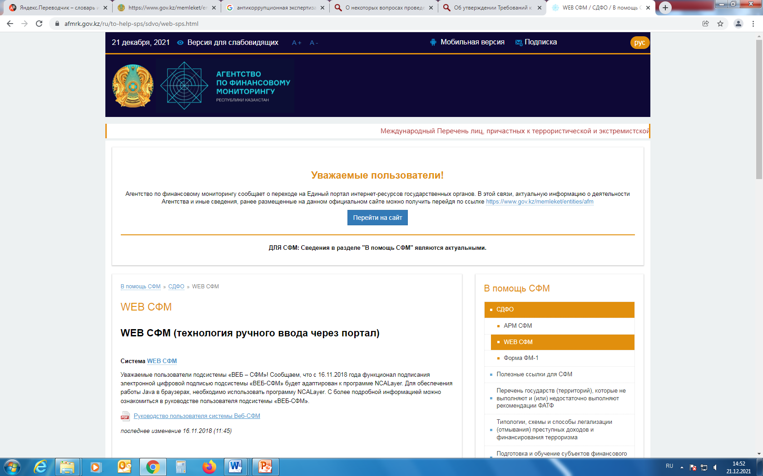
Для дальнейшей регистрации, необходимо пройти по следующей ссылке WEB СФМ
Для прохождения регистрации в системе WEB СФМ, необходимо ознакомится с РУКОВОДСТВОМ

Slide 9
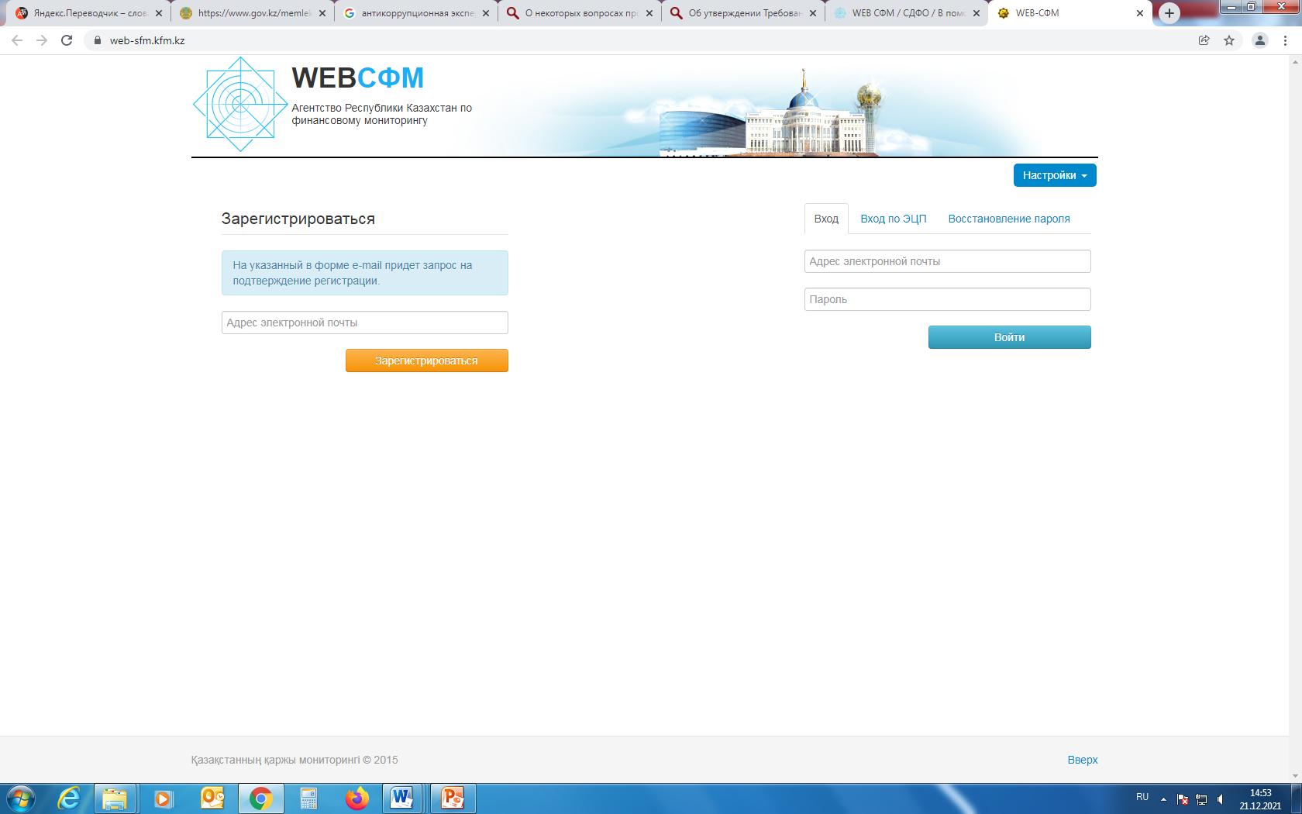
Далее указываем адрес электронной почты и нажимаем ЗАРЕГИСТРИРОВАТЬСЯ
На электронный адрес поступит пароль, необходимо указать электронный адрес и ввести пароль

Slide 10
ПАМЯТКА ДЛЯ БУХГАЛТЕРСКИХ ОРГАНИЗАЦИЙ
ГДЕ ПРОЙТИ РЕГИСТРАЦИЮ?
КАКИЕ ОПЕРАЦИИ ПОДЛЕЖАТ
НАПРАВЛЕНИЮ В АГЕНТСТВО?
«ПОРОГОВЫЕ ОПЕРАЦИИ»
Если сумма операции равна или превышает от 3 млн.тенге
в зависимости от оказания услуг утвержденный в ст. 4 Закона О ПОД/ФТ.
1
3
В системе WEB СФМ
на сайте «Электронное https://afmrk.gov.kz/). Вкладка
«В помощь СФМ», далее «СДФО». В окне пройти по ссылке WEB СФМ (https://www.web-sfm.kfm.kz/).
1
2 КАКИЕ ОБЯЗАТЕЛЬСТВА?
Скачивать «Перечень ФТ» , на сайте Агентства https://afmrk.gov.kz/ (постоянно обновляется).
В незамедлительном порядке заморозить операции с лицами из «Перечня ФТ», не позднее 1 рабочего дня со дня размещения «Перечня ФТ».
Разработать Правила внутреннего контроля в соответствии с 5 программами утвержденные Агентством
Подтвердить квалификацию путем сдачи тестирования на базе АО «НЦУПГС»
«ПОДОЗРИТЕЛЬНЫЕ ОПЕРАЦИИ»
Совершение операций с деньгами и (или) иным имуществом, связанных с благотворительной деятельностью и (или) иными пожертвованиями, за исключением участия некоммерческих организаций;
Операции, направленные на уклонение от уплаты налогов, хищение бюджетных средств и иного имущества, выписку фиктивных счетов-фактур, подделку документов, выявленные в ходе предоставления консалтинговых услуг (в части ведения бухгалтерского и налогового учетов);
Деятельность клиентов, операции либо попытки их совершения, признанные подозрительными в соответствии Правилами внутреннего контроля;
Иные операции.
2
Предусмотрена административная ответственность
за НАРУШЕНИЯ требований Закона «О ПОД/ФТ»
(ст.214 КоАП РК).
*Закон О ПОД/ФТ РК – Закон Республики Казахстан
«О противодействии легализации (отмыванию) доходов, полученных
преступным путем, и финансированию терроризма»

